Slide 1

PODPISANIE UMÓW W RAMACH
FEP 2021-2027
Działanie 7.1. Rewitalizacja zdegradowanych obszarów miejskich
Działanie 2.4 Efektywność energetyczna – programy rewitalizacji
Działanie 2.3 Efektywność energetyczna– ZIT poza terenem obszaru metropolitalnego

Slide 2
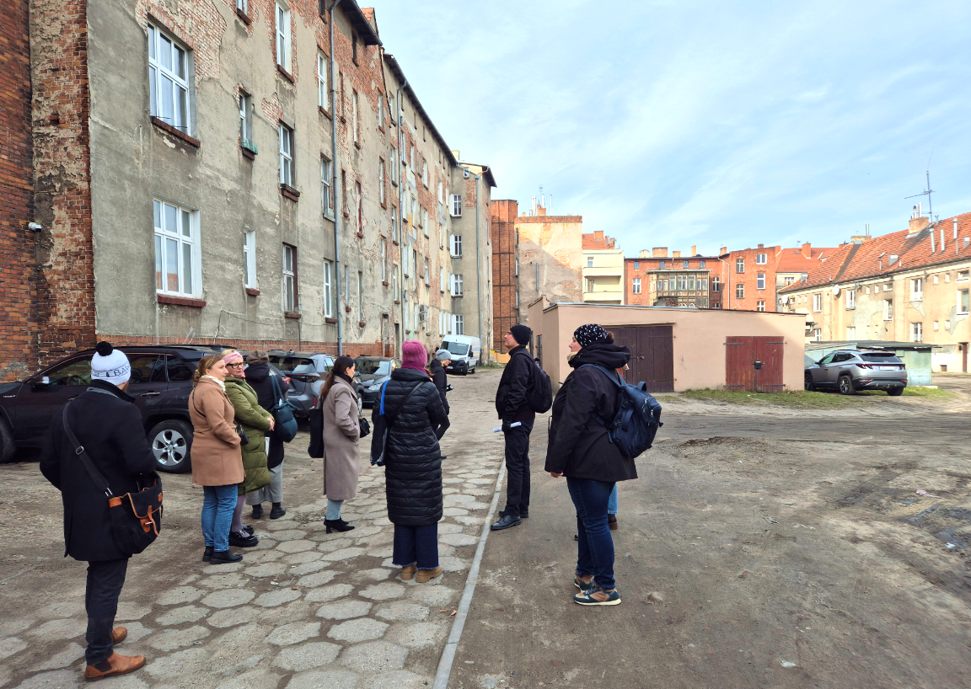
Działanie 7.1 Rewitalizacja zdegradowanych obszarów miejskich
Wnioskodawca: Miasto Malbork
Wartość ogółem projektu: 10 731 921,16 zł
Wydatki kwalifikowalne projektu: 9 411 256,40 zł
Kwota dofinansowania: 7 208 152,30 zł
Poziom dofinansowania: 67,16 %
Okres realizacji: 30.11.2026 r. – 31.12.2029 r.
Przedmiotem projektu jest:
adaptacja wraz z wyposażeniem zabytkowego
budynku zlokalizowanego przy ul. Żeromskiego 43
w Malborku na miejsce spotkań wielopokoleniowych,
remonty części wspólnych wielorodzinnych budynków mieszkalnych,
inicjatywy społeczne i podwórkowe aktywizujące lokalną społeczność.
zagospodarowanie podwórka w kwartale ulic 17 Marca, Grunwaldzkiej, Jagiellońskiej i Żeromskiego,
„Malbork na „+” - rewitalizacja historycznego Centrum i Śródmieścia Północnego Miasta Malborka”

Slide 3
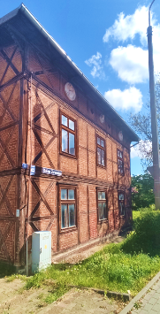
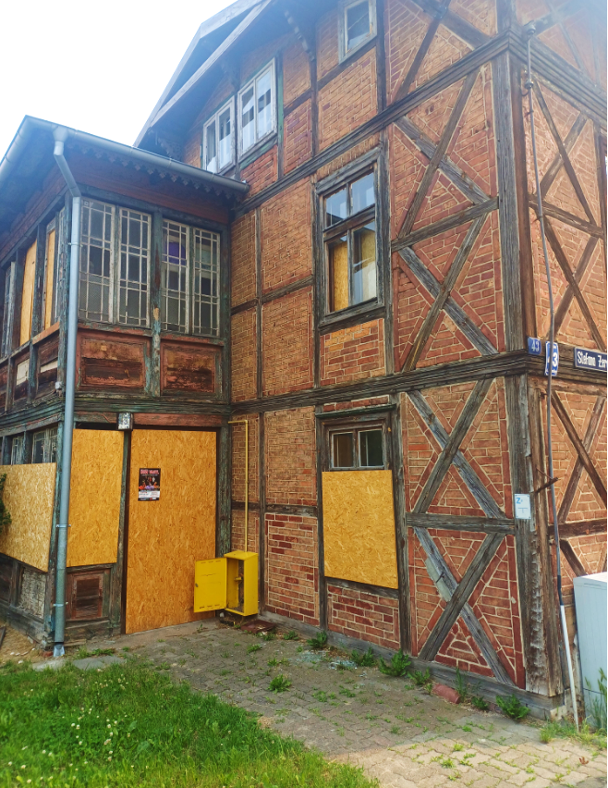
Działanie 2.4 Efektywność energetyczna – programy rewitalizacji
Wnioskodawca: Miasto Malbork
Wartość ogółem projektu: 2 260 787,54 zł
Wydatki kwalifikowalne projektu: 1 748 439,29 zł
Kwota dofinansowania: 1 453 339,11 zł
Poziom dofinansowania: 83,12 %
Okres realizacji: 30.11.2026 r. – 31.12.2027 r.
Przedmiotem projektu jest:
Modernizacja instalacji grzewczej
Modernizacja instalacji ciepłej wody użytkowej;
Wymiana stolarki okiennej i drzwiowej oraz systemu oświetlenia
Docieplenie ścian budynku, podłóg, stropów, dachu wraz z wymianą pokrycia dachowego
z wykorzystaniem izolacji termicznej;
„Malbork na „+” - - termomodernizacja energetyczna budynku przy ul. Żeromskiego 43”

Slide 4
Działanie 2.3 Efektywność energetyczna – ZIT poza terenem obszaru metropolitalnego
Wnioskodawca:
Powiat Starogardzki
,,TERMOMODERNIZACJA I LICEUM OGÓLNOKSZTAŁCĄCEGO ORAZ BUDYNKU DYDAKTYCZNEGO W II LICEUMOGÓLNOKSZTAŁCĄCYM W STAROGARDZIE GDAŃSKIM"
Wartość ogółem projektu:
9 533 681,46 zł
Wydatki kwalifikowalne projektu:
7 217 052,86 zł
Kwota dofinansowania:
6 134 494,93 zł
Poziom dofinansowania:
85,00 %
Okres realizacji:
1 marca 2026 r. – 31 grudnia 2027 r.
Celem projektu jest poprawa efektywności energetycznej budynków oświatowych Powiatu Starogardzkiego –
I Liceum Ogólnokształcącego im. Marii Skłodowskiej-Curie oraz II Liceum Ogólnokształcącego im. Ziemi Kociewskiej – poprzez realizację kompleksowych działań termomodernizacyjnych, skutkujących zmniejszeniem zużycia energii cieplnej i elektrycznej, a w konsekwencji ograniczeniem emisji zanieczyszczeń do atmosfery. Zakres projektu przewiduje wykonanie prac termomodernizacyjnych w postaci m.in. docieplenia ścian i stropów, wymiany stolarki okiennej i drzwiowej, modernizacji instalacji centralnego ogrzewania i ciepłej wody użytkowej, a także modernizację oświetlenia wbudowanego ograniczającego zużycie energii elektrycznej i rozwiązania mające na celu likwidację barier architektonicznych.
Poziom oszczędności energii pierwotnej wynikający z audytów energetycznych dla każdego budynku wynosi: Budynek I Liceum Ogólnokształcącego - 53,24 %, Budynek dydaktyczny w II Liceum Ogólnokształcącym - 65,67 %.

Slide 5
Działanie 2.3 Efektywność energetyczna – ZIT poza terenem obszaru metropolitalnego
Wnioskodawca:
Gmina Gardeja
,,TERMOMODERNIZACJA BUDYNKÓW SZKOŁY PODSTAWOWEJ W CZARNEM DOLNEM ORAZ OCHOTNICZEJ STRAŻY POŻARNEJ ZE ŚWIETLICĄ W WANDOWIE"
Wartość ogółem projektu:
1 647 151,41 zł
Wydatki kwalifikowalne projektu:
1 344 757,24 zł
Kwota dofinansowania:
849 617,62 zł
Poziom dofinansowania:
63,18 %
Okres realizacji:
1 października 2026 r. – 31 października 2027 r.
Przedmiotem projektu jest kompleksowa poprawa efektywności energetycznej dwóch budynków użyteczności publicznej: Szkoły Podstawowej w Czarnem Dolnem oraz OSP ze świetlicą w Wandowie. W budynkach przewiduje się m.in. wykonanie docieplenia ścian zewnętrznych, docieplenie dachu, wymianę stolarki okiennej i drzwiowej oraz modernizację instalacji centralnego ogrzewania wraz z wymianą źródła ciepła. Realizacja projektu przyczyni się do redukcji zużycia energii, obniżenia kosztów eksploatacyjnych budynków oraz ograniczenia emisji zanieczyszczeń do środowiska.
Poziom oszczędności energii pierwotnej wynikający z audytów energetycznych dla każdego budynku wynosi: Budynek Szkoły Podstawowej w Czarnem Dolnem – 87,7 %, Budynek OSP w Wandowie – 80,3 %.

Slide 6
Działanie 2.3 Efektywność energetyczna – ZIT poza terenem obszaru metropolitalnego
Wnioskodawca:
Gmina Gardeja
,,TERMOMODERNIZACJA 2 BUDYNKÓW UŻYTECZNOŚCI PUBLICZNEJ TJ. ŚWIETLIC WIEJSKICH W MIEJSCOWOŚCIACH JAROMIERZ ORAZ OTOCZYN STANOWIĄCYCH WŁASNOŚĆ GMINY GARDEJA"
Wartość ogółem projektu:
949 658,50 zł
Wydatki kwalifikowalne projektu:
777 689,84 zł
Kwota dofinansowania:
579 845,54 zł
Poziom dofinansowania:
74,56 %
Okres realizacji:
1 października 2026 r. – 31 października 2027 r.
Przedmiotem projektu jest kompleksowa termomodernizacja 2 budynków użyteczności publicznej tj. świetlic wiejskich w miejscowościach Jaromierz oraz Otoczyn. W obiektach przewiduje się m.in. docieplenie ścian zewnętrznych, docieplenie dachu, wymianę stolarki okiennej i drzwiowej, modernizację instalacji CO wraz z wymianą źródła ciepła oraz montaż instalacji fotowoltaicznej. Realizacja projektu przyczyni się do redukcji zużycia energii, obniżenia kosztów eksploatacyjnych budynków oraz ograniczenia emisji zanieczyszczeń do środowiska.
Poziom oszczędności energii pierwotnej wynikający z audytów energetycznych dla każdego budynku wynosi: Budynek w Jaromierzu – 65,6 %, Budynek w Otoczynie – 48,7 %.

